Slide 1
Machine Learning -
Basic Principles & Practice
2. Basics of Classification
机器学习 - 基础原理与实践
2. 分类的基础知识
Cong Li 李聪

Slide 2




Start w/ an Example 从实例开始
Handwritten ZIP code recognition
手写邮政编码识别
2
1
4
6
…
…
…

Slide 3
Classification 分类
Classification/Categorization 分类
  Classify data into predefined categories 把数据分到预先定义好的类别中去
Handwritten ZIP Code Recognition 手写邮政编码识别
  Data: ZIP code image 数据：邮政编码图像
  10 predefined categories: 0-9 十个预先定义好的类别：0-9

Slide 4
Common in Machine Learning 机器学习中的常见问题 (1)
Junk Email Filtering 垃圾邮件过滤
  Data: email 数据：邮件
  2 categories: junk email, normal email 2个类别：垃圾邮件，正常邮件
Diagnosis of a Certain Disease 某种疾病的诊断
  Data: patient status 数据：病人状况
  2 categories: presence, absence 2个类别：有病，没有病

Slide 5
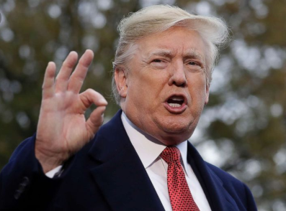
Common in Machine Learning 机器学习中的常见问题 (2)
Sometimes as a component in a relatively complex system
有时作为一个相对复杂的系统中的一个组件
Face 人脸
Example: face detection 例如人脸检测
Data: candidate regions 数据：候选图像区域
2 categories: face, not a face 2个类别：人脸，非人脸
How to generate candidate regions is a different problem 如何产生候选图像区域则是另一个问题
Not a face 非人脸

Slide 6
Common in Machine Learning 机器学习中的常见问题 (3)
Conversation system 对话系统
A large number of categories: words in a dictionary
非常多的类别：词典里的词
…
幸运
…
挑战
…
机遇
…
问题
…

Slide 7
Common in Machine Learning 机器学习中的常见问题 (3)
Conversation system 对话系统
Preceding text
前序文字段落
…
幸运
X
…
挑战
√
气候变化是全世界面临的
…
机遇
X
…
问题
√
…
Which word (category) can be the next (should be the preceding text classified to)?
哪个词（类别）能成为下一个词（前序文字段落的类别）？

Slide 8
Common in Machine Learning 机器学习中的常见问题 (3)
Conversation system 对话系统
…
幸运
X
…
挑战
√
气候变化是全世界面临的
…
机遇
X
…
问题
√
…
Complex conversation comes from sequential word generation
复杂的对话来自于持续的词生成

Slide 9
Classifier 分类器
Classifier 分类器
  Program for a specific classification task 完成特定分类任务的程序
Like a Usual Program 像普通程序一样
  Take well-defined inputs 接受明确的输入
  Generate outputs based on certain computing steps 通过一些计算的步骤产生输出

Slide 10
Define the Input 定义输入 (1)
1-D array (vector) w/ size of 256
大小为256的一维数组（向量）
Image
图像
Calculate the ‘weight’ in each grid
计算每个格子的“重量”
-1,
-1,
…
0.85,
0.93, 1,
Normalize to [-1,1]
归一化至[-1,1]区间
…
Apply a 16x16 grid
加上一个16x16的网格
-1

Slide 11


Define the Input 定义输入 (2)
Now the inputs become … 现在输入变成了……

Slide 12
Define the Input 定义输入 (3)
Many Questions 很多问题
  Why 16x16, not 32x32, 24x24, or 8x8? 为什么是16x16，而非32x32、24x24、或者8x8？
  Why normalizing to [-1,1], not [0,1]? 为什么归一化至[-1,1]，而非[0,1]？
  Why using 1-D array (vector), not 2-D array (matrix)? 为什么用一维数组（向量），而非二维数组（矩阵）？

Slide 13
Define the Input 定义输入 (4)
All Those Questions Are Good 这些都是好问题
We Will Answer Some of Them in the Future 我们将来会回答其中一部分问题
  But not all of them 但不是所有的问题
    For example, why not 32x32 or 24x24? 例如，为什么不是32x32或24x24？

Slide 14
Define the Output 定义输出
It’s Easy 这很简单
  One of {1,2,…,10} {1,2,..,10}中的某一个
    1→ ‘0’, 2→ ‘1’, …, 10→ ‘9’
Sounds Confusing? 听上去有点错乱？
  Why not one of {0,…,9}? 为什么不是{0,…,9}中的某一个？
    Yes, you can certainly do that! 对，你当然可以这样定义！

Slide 15

Practice 2.1 实践2.1
Practice time: get a feeling about the problem
实践时刻：感受这个问题
Read the data & visualize the data
读取数据并呈现之

Slide 16

What’s the Program 程序是什么
?
4

Slide 17
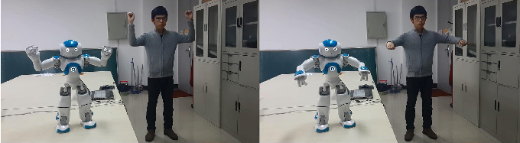
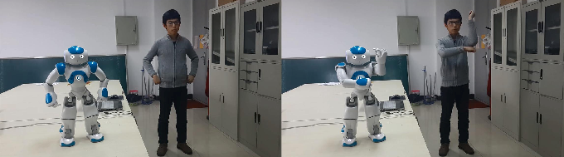
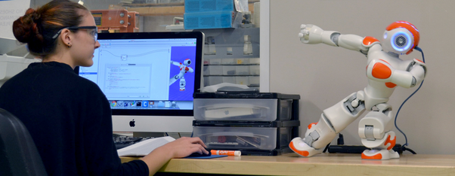
Recall 回忆一下
Machine Learning: technology to program a system to behave through imitation 机器学习：一种令系统通过模仿而行动的技术
… in contrast to programming a system to behave explicitly
……不同于令系统显式地遵照编程指令行动

Slide 18

Rote Learning 死记硬背的学习
2
1
4
6
…
…
…
2
1
4
2
6
…
…
…

Slide 19
Illustrative Example 说明用例
Records of 9 patients seeing doctors to check whether they catch cold 9个去看医生诊断是否感冒的病例
病人 | 发烧 | 鼻塞 | 流涕 | 畏寒 | 头痛 | 感冒
1 | 否 | 是 | 是 | 否 | 是 | 否
2 | 是 | 否 | 否 | 否 | 否 | 否
3 | 是 | 是 | 是 | 是 | 否 | 是
4 | 是 | 是 | 否 | 是 | 是 | 是
5 | 否 | 是 | 否 | 否 | 是 | 否
6 | 是 | 否 | 否 | 是 | 否 | 否
7 | 否 | 是 | 是 | 是 | 是 | 是
8 | 否 | 否 | 是 | 是 | 是 | 是
9 | 是 | 是 | 是 | 否 | 是 | 是
* | 否 | 是 | 否 | 否 | 是 | 否
* | 否 | 是 | 否 | 否 | 是 | ?

Slide 20
Practice 2.2 实践2.2
Practice time: try rote learning
实践时刻：尝试死记硬背的学习
Use rote learning to recognize handwritten ZIP codes
用死记硬背的学习进行手写邮政编码识别

Slide 21
Weakness 弱点 (1)
病人 | 发烧 | 鼻塞 | 流涕 | 畏寒 | 头痛 | 感冒
1 | 否 | 是 | 是 | 否 | 是 | 否
2 | 是 | 否 | 否 | 否 | 否 | 否
3 | 是 | 是 | 是 | 是 | 否 | 是
4 | 是 | 是 | 否 | 是 | 是 | 是
5 | 否 | 是 | 否 | 否 | 是 | 否
6 | 是 | 否 | 否 | 是 | 否 | 否
7 | 否 | 是 | 是 | 是 | 是 | 是
8 | 否 | 否 | 是 | 是 | 是 | 是
9 | 是 | 是 | 是 | 否 | 是 | 是
* | 是 | 否 | 是 | 是 | 是 | ???
  Cannot generalize to unseen data
  不能推广到没见过的数据上

Slide 22
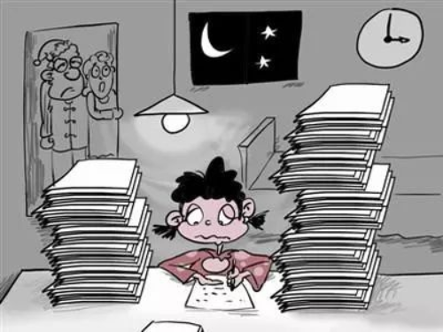
Weakness 弱点 (2)
题海战术

Slide 23
Complexity 复杂度 (1)
Think abstractly, computer does not know the semantics of diagnosis, but only Boolean values
抽象思维，计算机不知道诊断的含义，只知道布尔值
病人 | 发烧 | 鼻塞 | 流涕 | 畏寒 | 头痛 | 感冒
1 | 否 | 是 | 是 | 否 | 是 | 否
2 | 是 | 否 | 否 | 否 | 否 | 否
3 | 是 | 是 | 是 | 是 | 否 | 是
4 | 是 | 是 | 否 | 是 | 是 | 是
…
5 Boolean attributes, how many unique inputs are possible? 5个布尔属性，不同的输入一共可能有多少种？
2x2x2x2x2=2⁵=32

Slide 24
Complexity 复杂度 (1)
Think abstractly, computer does not know the semantics of diagnosis, but only Boolean values
抽象思维，计算机不知道诊断的含义，只知道布尔值
病人 | 发烧 | 鼻塞 | 流涕 | 畏寒 | 头痛 | 感冒
1 | 否 | 是 | 是 | 否 | 是 | 否
2 | 是 | 否 | 否 | 否 | 否 | 否
3 | 是 | 是 | 是 | 是 | 否 | 是
4 | 是 | 是 | 否 | 是 | 是 | 是
…
32 unique inputs, each can be classified into 2 categories? How many different ways of classification are possible over the 32 inputs? 32种不同的输入，每种都可以分到2类之一，对这32种输入一共有多少种不同的分类？
2x…x2=2³²

Slide 25
Complexity 复杂度 (2)
病人 | 发烧 | 鼻塞 | 流涕 | 畏寒 | 头痛 | 感冒
1 | 否 | 是 | 是 | 否 | 是 | 否
  Observing the 1st input & its classification, how many different ways of classification left?
  看到了第一种输入及其对应的类别，还剩多少种不同的分类？
  There are 31 inputs unobserved, each w/ 2 possible classification
  依然有31种输入没有出现，每种输入有两种不同的分类结果
2³¹

Slide 26
Complexity 复杂度 (2)
病人 | 发烧 | 鼻塞 | 流涕 | 畏寒 | 头痛 | 感冒
1 | 否 | 是 | 是 | 否 | 是 | 否
2 | 是 | 否 | 否 | 否 | 否 | 否
  After observing the 2nd input & its classification, how many different ways of classification left?
  又看到了第二种输入及其对应的类别，还剩多少种不同的分类？
  There are 30 inputs unobserved, each w/ 2 possible classification
  依然有30种输入没有出现，每种输入有两种不同的分类结果
2³⁰

Slide 27
Complexity 复杂度 (2)
病人 | 发烧 | 鼻塞 | 流涕 | 畏寒 | 头痛 | 感冒
1 | 否 | 是 | 是 | 否 | 是 | 否
2 | 是 | 否 | 否 | 否 | 否 | 否
3 | 是 | 是 | 是 | 是 | 否 | 是
  After observing the 3rd input & its classification, how many different ways of classification left?
  又看到了第三种输入及其对应的类别，还剩多少种不同的分类？
  There are 29 inputs unobserved, each w/ 2 possible classification
  依然有29种输入没有出现，每种输入有两种不同的分类结果
2²⁹

Slide 28
Complexity 复杂度 (2)
病人 | 发烧 | 鼻塞 | 流涕 | 畏寒 | 头痛 | 感冒
1 | 否 | 是 | 是 | 否 | 是 | 否
2 | 是 | 否 | 否 | 否 | 否 | 否
3 | 是 | 是 | 是 | 是 | 否 | 是
  Without any assumptions, all the 32 inputs need to be observed before the program can imitate correctly. Otherwise there are unseen cases, where the program has no idea on how to classify 没有任何假设的前提下，只有看到所有的32种不同的输入， 程序才能完全正确地进行模仿。否则就会有某些未知的输入，程序遇到这些输入根本不知道如何进行分类。
  No assumption, no learning!
  无假设，不学习！

Slide 29
Practice 2.3 实践2.3
Practice time: can you improve rote learning?
实践时刻：你能改进死记硬背的学习吗？
Reduce complexity in recognizing handwritten ZIP codes
降低手写邮政编码识别的复杂度

Slide 30
The End

